Slide 1
一阶偏微分方程模型
1 人口预测和控制
2 交通流模型

Slide 2
1 人口预测和控制
指数增长模型——马尔萨斯模型
阻滞增长模型(Logistic模型)
x
x_{m}
x₀
0
t

Slide 3
把人口数作为整体研究，没有体现出年龄结构、性别结构
无法对“老龄化”、“上学难”、“看病难”等问题提供参考意见
可能的改进方向：参考人口统计数据，建立新的模型，建立按年龄分组的人口模型

Slide 4
2007A题：中国人口增长预测
中国是一个人口大国，人口问题始终是制约我国发展的关键因素之一。根据已有数据，运用数学建模的方法，对中国人口做出分析和预测是一个重要问题。
近年来中国的人口发展出现了一些新的特点，例如，老龄化进程加速、出生人口性别比持续升高，以及乡村人口城镇化等因素，这些都影响着中国人口的增长。2007年初发布的《国家人口发展战略研究报告》(附录1) 还做出了进一步的分析。
关于中国人口问题已有多方面的研究，并积累了大量数据资料。附录2就是从《中国人口统计年鉴》上收集到的部分数据。
试从中国的实际情况和人口增长的上述特点出发，参考附录2中的相关数据（也可以搜索相关文献和补充新的数据），建立中国人口增长的数学模型，并由此对中国人口增长的中短期和长期趋势做出预测；特别要指出你们模型中的优点与不足之处。
附录1 《国家人口发展战略研究报告》
附录2 人口数据（《中国人口统计年鉴》中的部分数据）及其说明

Slide 5
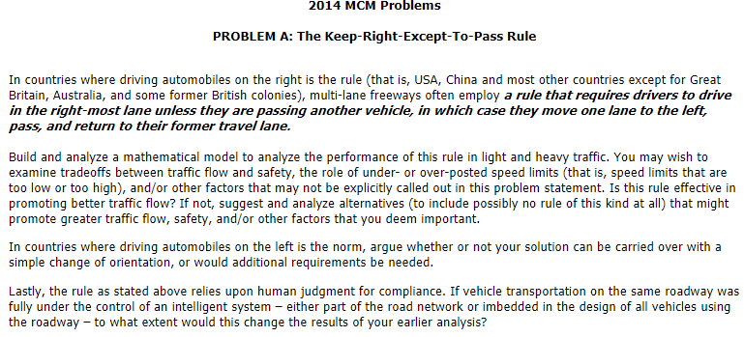

Slide 6
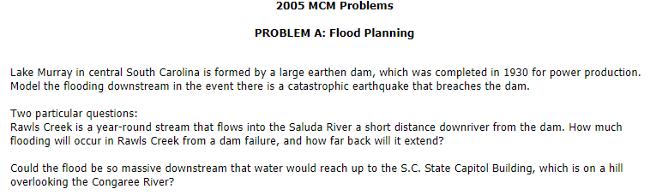

Slide 7
一阶偏微分方程简介
线性一阶偏微分方程
齐次线性一阶偏微分方程
非线性一阶偏微分方程

Slide 8
一阶偏微分方程
特征线法
即：沿此曲线，u的值不变！
特征线
特征方程组

Slide 9
例1 求下列初值问题的解
解：
特征线
特征方程组
消去s,A得

Slide 10
一阶偏微分方程
一般地，对于
特征方程组
特征线
特征方程组的解曲线在x0y平面的投影
特征方程组的解消去参数则得方程的解曲面方程。

Slide 11
例2 求初值问题的解
解：
特征方程组

Slide 12
消去参数，得
这是原问题的隐函数解。

Slide 13
一阶微分方程初值问题数值解法

Slide 14
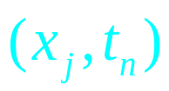

Slide 15
一阶导数的离散
前向差商误差
后向差商误差
中心差商误差

Slide 16
记
如此可以利用下层网格的数据,计算上层网格点的数据;从而层层计算.
注意：可以证明这种格式不稳定！

Slide 17
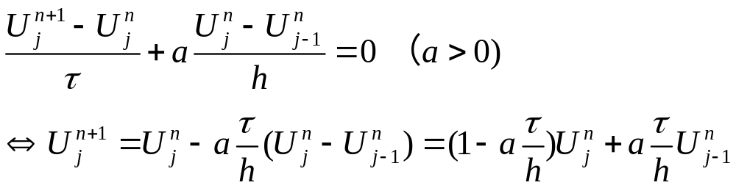
一阶常用的稳定的计算格式---迎风格式

Slide 18
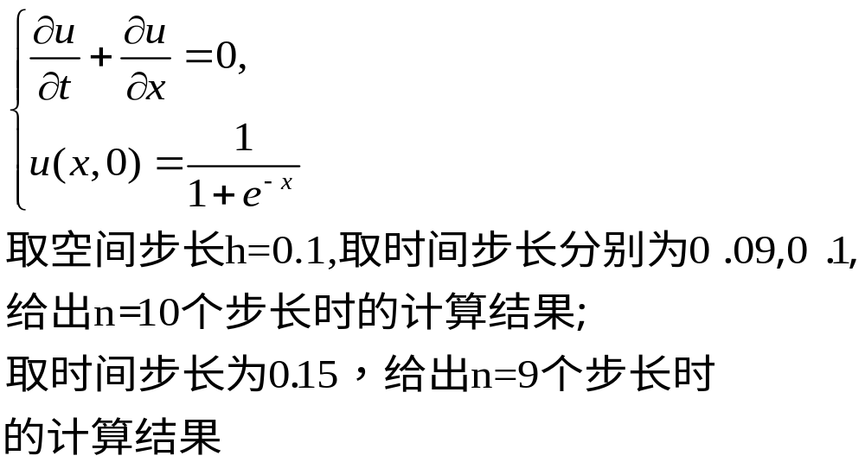
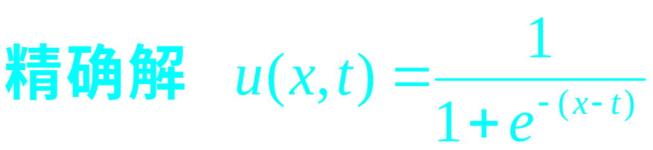
例一

Slide 19





假定我们需要知道最终时刻 内点的值.

Slide 20
算法设计:

Slide 21
数值解与精确解的误差
1.0e-003 *
0 0 0 0 0 0 0 0 0 0
0.0021 0.0076 0.0131 0.0182 0.0231 0.0274 0.0313 0.0347 0.0375 0.0398
-0.0060 0.0052 0.0164 0.0272 0.0374 0.0470 0.0557 0.0634 0.0700 0.0755
-0.0240 -0.0073 0.0095 0.0262 0.0423 0.0576 0.0718 0.0847 0.0961 0.1059
-0.0515 -0.0298 -0.0075 0.0149 0.0371 0.0585 0.0788 0.0975 0.1145 0.1295
-0.0877 -0.0617 -0.0344 -0.0066 0.0215 0.0490 0.0757 0.1008 0.1241 0.1451
-0.1315 -0.1021 -0.0707 -0.0380 -0.0045 0.0291 0.0621 0.0939 0.1239 0.1515
-0.1818 -0.1501 -0.1155 -0.0787 -0.0404 -0.0013 0.0378 0.0762 0.1131 0.1478
-0.2371 -0.2042 -0.1676 -0.1279 -0.0857 -0.0418 0.0030 0.0476 0.0913 0.1333
-0.2960 -0.2632 -0.2257 -0.1842 -0.1392 -0.0915 -0.0420 0.0084 0.0585 0.1075
-0.3570 -0.3254 -0.2884 -0.2463 -0.1997 -0.1494 -0.0962 -0.0411 0.0149 0.0705

Slide 22
数值解与精确解的误差
0 0 0 0 0 0 0 0 0
-0.0001 -0.0001 -0.0001 -0.0002 -0.0002 -0.0003 -0.0003 -0.0003 -0.0003
0.0000 -0.0001 -0.0002 -0.0002 -0.0003 -0.0004 -0.0005 -0.0005 -0.0006
0.0003 0.0001 -0.0000 -0.0002 -0.0003 -0.0004 -0.0006 -0.0007 -0.0008
0.0006 0.0004 0.0002 0.0001 -0.0001 -0.0003 -0.0005 -0.0007 -0.0008
0.0011 0.0009 0.0007 0.0004 0.0002 -0.0000 -0.0003 -0.0005 -0.0007
0.0016 0.0014 0.0012 0.0009 0.0007 0.0004 0.0001 -0.0002 -0.0005
0.0021 0.0020 0.0017 0.0015 0.0012 0.0009 0.0006 0.0003 -0.0001
0.0027 0.0025 0.0024 0.0021 0.0019 0.0016 0.0012 0.0009 0.0005
0.0032 0.0031 0.0030 0.0028 0.0025 0.0023 0.0019 0.0016 0.0012
0.0037 0.0036 0.0035 0.0034 0.0032 0.0030 0.0027 0.0023 0.0020

Slide 23
数值解与精确解的误差
1.0e+010 *
0 0 0 0 0 0 0 0 0
0.0000 0.0000 0.0000 0.0000 0.0000 0.0000 0.0000 0.0000 0.0000
0.0000 0.0000 0.0000 0.0000 0.0000 0.0000 0.0000 0.0000 0.0000
0.0000 -0.0000 -0.0000 0.0000 -0.0000 0.0000 -0.0000 -0.0000 0.0000
0.0000 -0.0000 0.0000 -0.0000 0.0000 -0.0000 0.0000 -0.0000 0.0000
-1.4424 1.7043 -1.5264 1.0052 -0.3370 -0.2422 0.5437 -0.5122 0.2757

Slide 24
收敛条件

Slide 25
两个收敛的差分格式
1. 迎风格式(upwind scheme)

Slide 26
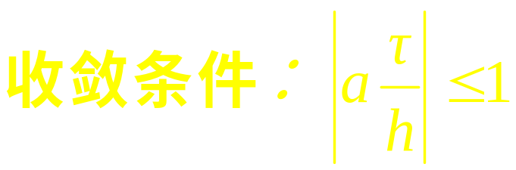
2. Lax-Friedrichs格式

Slide 27
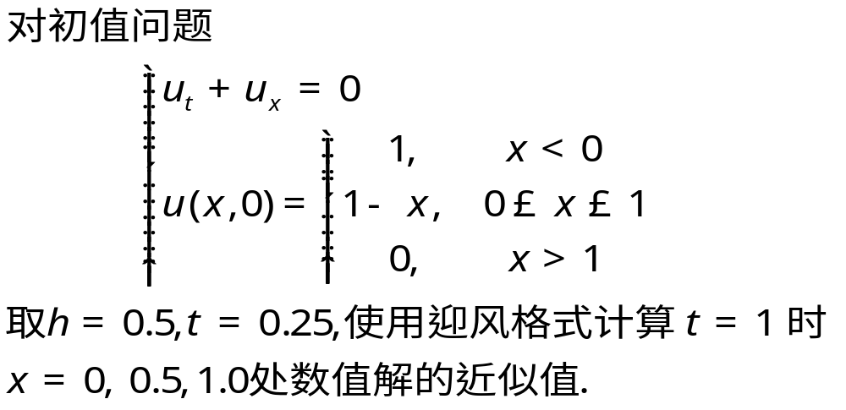
练习:

Slide 28
人口发展方程
年龄分布对于人口预测的重要性
只考虑自然出生与死亡，不计迁移

Slide 29
人口发展方程
(
t
,
t
+
dt
)
内
死亡人数
一阶偏微分方程

Slide 30
人口发展方程
~已知函数（人口调查）
~生育率（控制人口手段）
--------相容性条件
r
一阶偏微分方程的
半无界问题
0
t

Slide 31
人口发展方程
~已知函数（人口调查）
~生育率（控制人口手段）
r
0
t

Slide 32

生育率的分解
人口发展方程
0
h~生育模式
β~总和生育率

Slide 33
人口发展方程和生育率
人口发展方程
~总和生育率——控制生育的多少
~生育模式——控制生育的早晚和疏密
正反馈系统
滞后作用很大

Slide 34
人口指数
人口发展方程
1）人口总数
2）平均年龄
3）平均寿命
t时刻出生的人，死亡率按 μ(r,t) 计算的平均存活时间
4）老龄化指数
控制 N(t)不过大
控制生育率
控制 ω(t)不过高

Slide 35
模型优缺点
优点
考虑了年龄分布及死亡率、出生率对人口的影响；模型表达简介；
.缺点
人口数据是离散形式的；不一定适合用一个解析函数表示；
男、女有别；新生儿出生情况主要看育龄妇女的人数；
地区差别：城、镇、乡村（医疗、卫生、教育水平、生育意识等）
。改进方向：离散化；差分方程（组）模型

Slide 36
基本数据资料分析
根据《中国人口统计年鉴》提供的千分之一抽查数据，整理可得2001-2004年的人口数
年份 | 2001 | 2002 | 2003 | 2004
人口总数 | 1220559 | 1258951 | 1260498 | 1253065
男性人口数 | 622876 | 642754 | 643400 | 637168
女性人口数 | 587683 | 616197 | 617098 | 615897

Slide 37
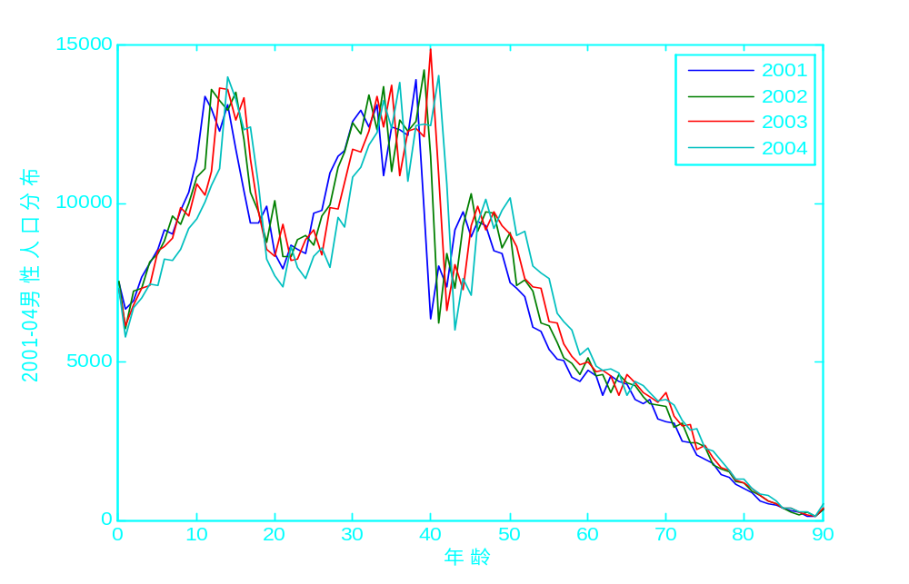
2001抽查人口数详细数据

Slide 38
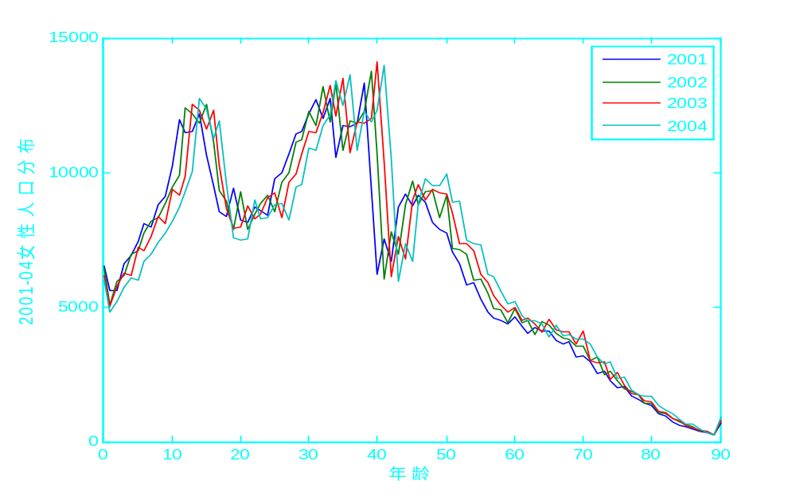

Slide 39
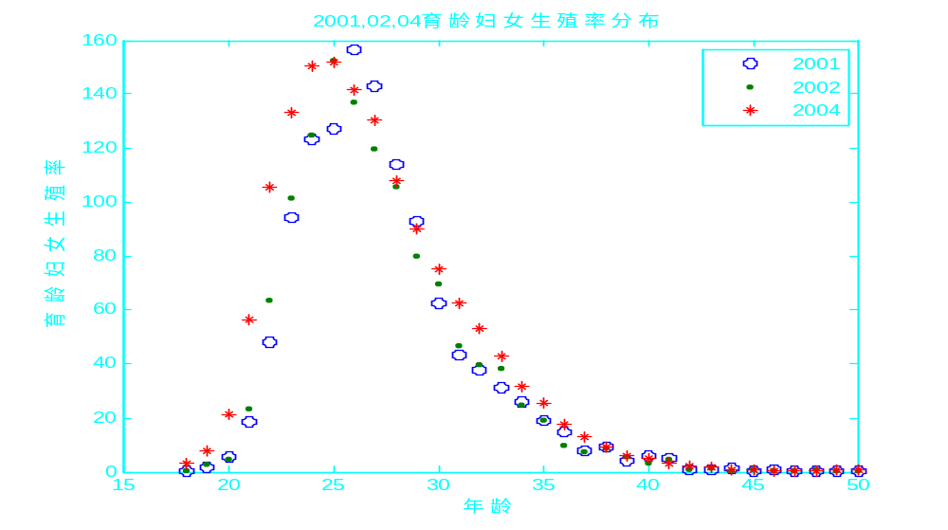
（因“非典”的原因，2003年统计数据异常）
2001,2002,2004年女性总和生育率分别为1195.7‰、1194.1‰和1452.7‰

Slide 40
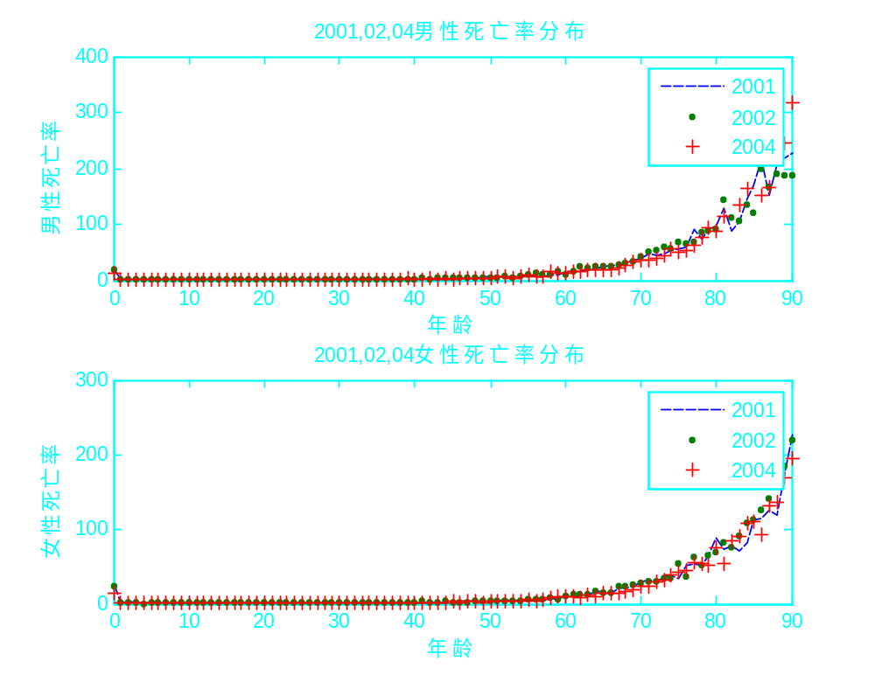

Slide 41
年代 | 市男女出生比例 | 镇男女出生比例 | 乡男女出生比例
1994 | 114.52 | 124.3 | 116.15
1995 | 111.92 | 115.6 | 117.75
1996 | 111.68 | 111.7 | 117.7
1997 | 108.81 | 125.9 | 118.85
1998 | 110.68 | 108.7 | 119.98
1999 | 110.27 | 118.4 | 122.03
2000 | 113.00 | 116.3 | 119.3
2001 | 109.28 | 116 | 117.59
2002 | 111.37 | 123.1 | 122.11
2003 | 112.06 | 111 | 120.9
2004 | 114.44 | 126.9 | 122.21
均值为116.47，即新生儿男、女比例为0.538:0.462.

Slide 42
按年龄分组的人口模型
基本假设
忽略人口迁移的因素—这部分人数相对很少
未来几十年社会相对稳定，没有大的战争、自然灾害、不可控流行性致死疾病;死亡率只与年龄有关
在考虑的时间段内，计划生育政策、生育模式不变
新生儿男女性别比维持不变

Slide 43


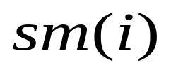

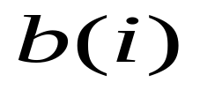
一些记号
种群按年龄大小等分为91个年龄组，记i=0,1,2,… , 90
时间离散为时段，长度与年龄组区间相等，记j=1,2,…
 | 第j年年龄为i的男性人数
 | 第j年年龄为i的女性人数
 | 年龄为i的男性存活率
 | 年龄为i的女性存活率
 | 年龄为i的女性的生育率
bm | 新生儿男性所占比例
bf | 新生儿男性所占比例

Slide 44
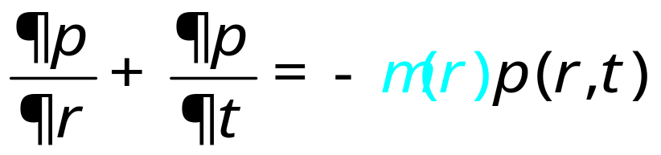
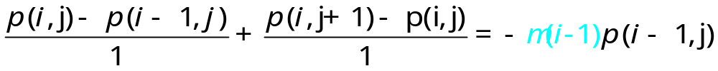
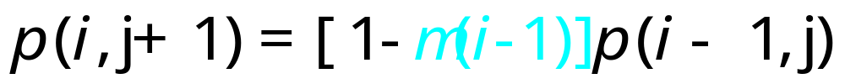
使用迎风格式计算，取△r=△t=1，则

Slide 45

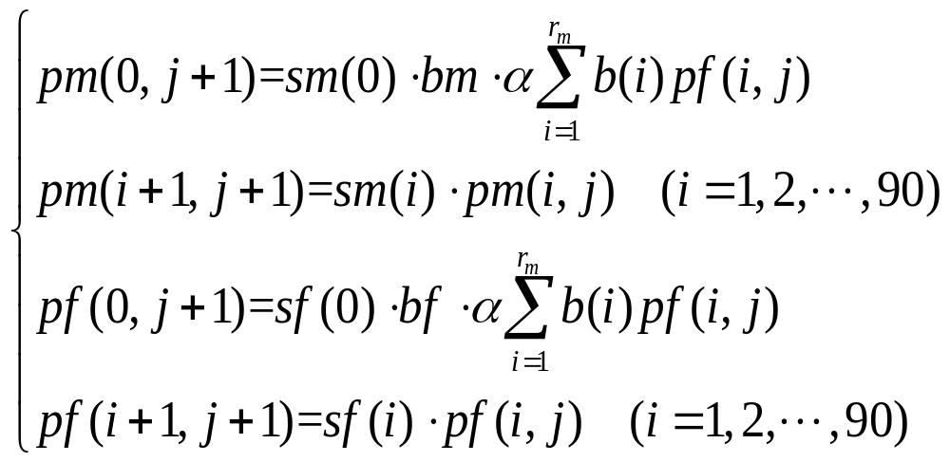
按年龄分组的人口模型
引入关于生育数修正因子
（先设为1.0）
（以2001年数据为初值，用MATLAB编程计算）

Slide 46
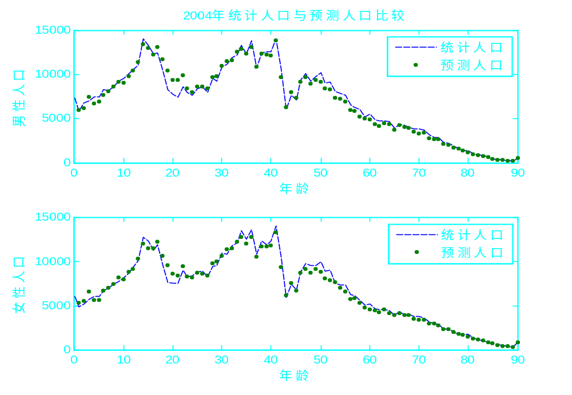
计算结果分析与模型检验

Slide 47
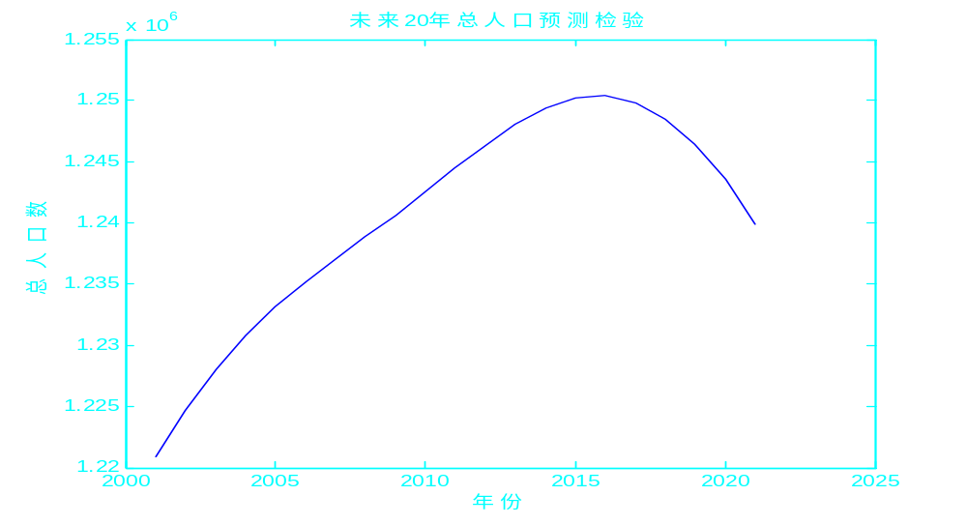
计算结果分析与模型检验
我国总人口数将在2015年达到最高峰（约12.5亿），这显然是不合适的 ！

Slide 48
计算结果分析与模型检验
80年代前后出生的大批独生子女已经进入生育期，他们可以享受更宽松的生育政策。广大农村地区二胎以上很常见。
生育模式已经开始发生变化.
将生育数修正因子设为1.5后，重新计算并检验。

Slide 49

计算结果分析与模型检验

Slide 50
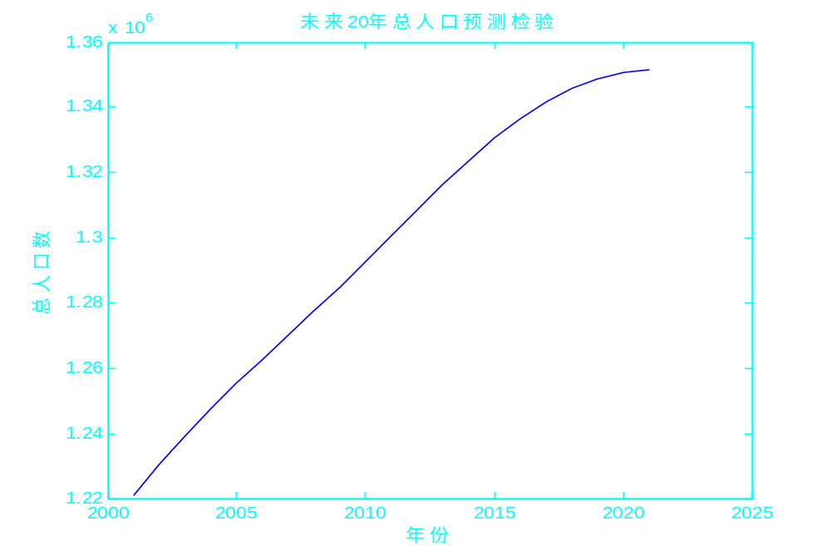
计算结果分析与模型检验

Slide 51
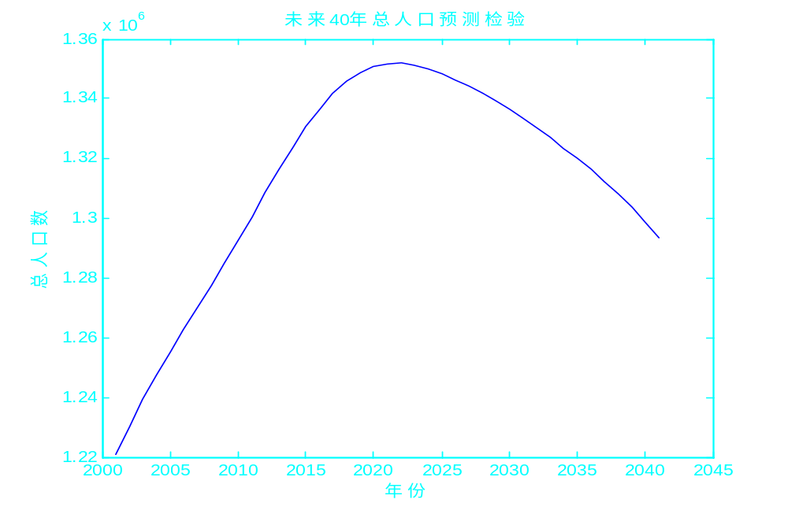
人口发展前景预测-总人数

Slide 52
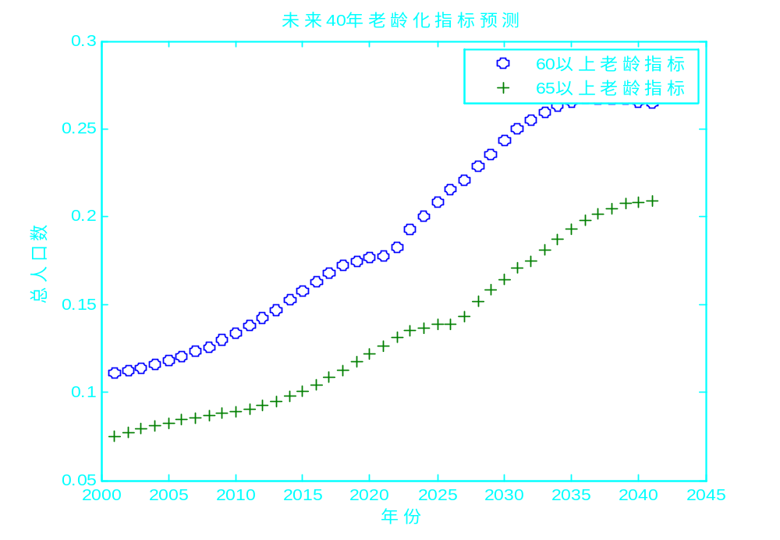
人口发展前景预测--老龄化

Slide 53
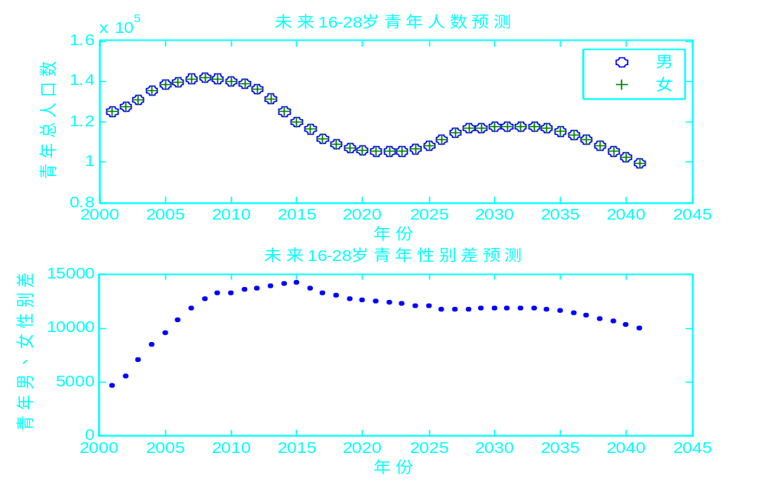
人口发展前景预测—青年人

Slide 54
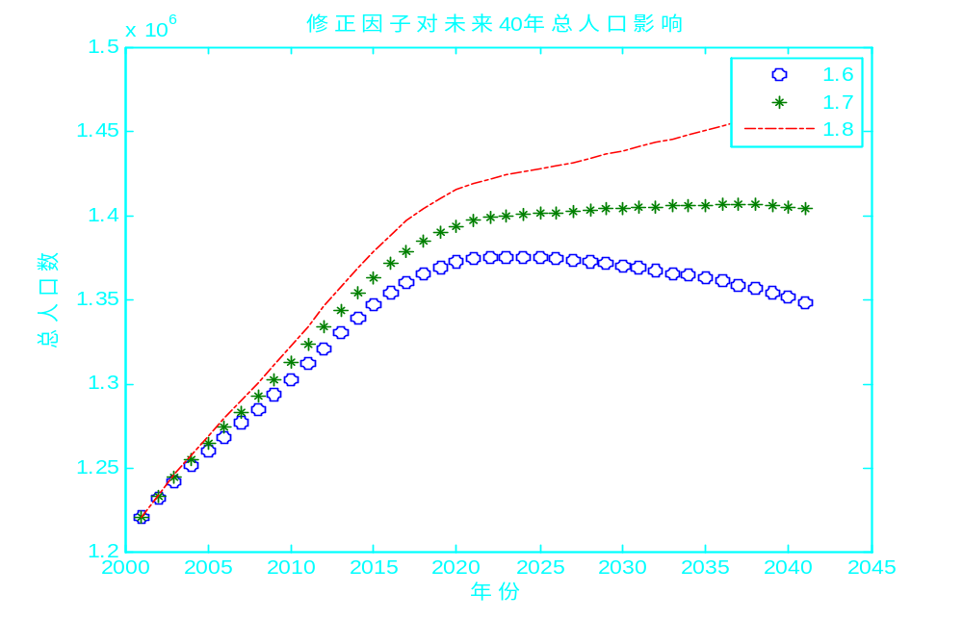
人口发展前景预测—灵敏性分析
计划生育政策不宜一下完全放开！

Slide 55
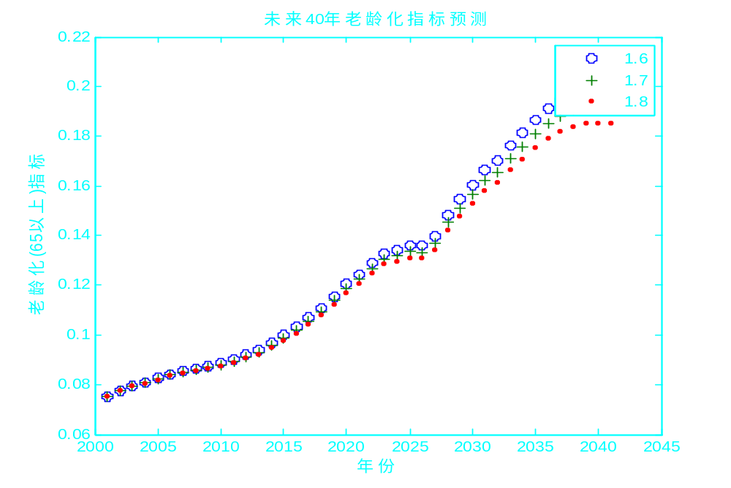
人口发展前景预测—灵敏性分析

Slide 56
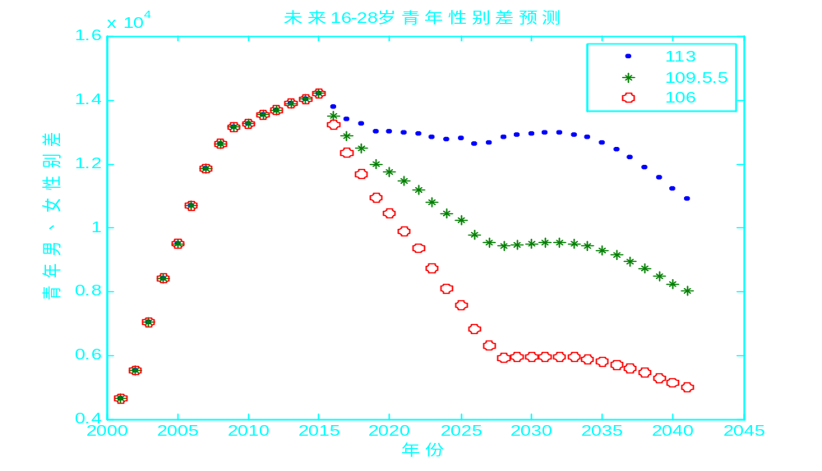
人口发展前景预测
计算结果显示：降低婴儿出生性别比将会有效减小未来男、女青年的数量差，使男、女青年的数量趋于自然的平衡。

Slide 57
几点结论
老龄化指标将逐渐加重
为减低未来的老龄化影响，可以适当放开计划生育政策；但不宜一下全部放开，否则必将导致总人口增长过快
2015年前后，青年男性人口相对青年女性人口过剩严重，必将导致严重的社会问题；政府应该做好多方面的宣传和准备。
为减小青年男女性别差，政府应该大力宣传男女平等的观念(特别在乡镇地区），并从政策和经济上改善乡镇居民的养老问题、就医问题
从长远来看，还要加强农村地区的文化素质教育

Slide 58
进一步研究的课题
生育模式变化对未来青壮年劳动力的抚养比（指人口总体中非劳动年龄人口数与劳动年龄人口数之比）的影响。
区分城、镇、乡，考虑乡村城镇化对人口发展的影响
人口分布对医疗、学校（含幼儿园）设置的影响
人口分布对就业的影响（如老年关怀师、老人院）
考虑如北京市含有大量流动人口对城市医疗、教育设施、社会安全的影响。

Slide 59
2 交通流模型
考察高速公路上行驶的车辆的流动问题。
X轴----公路
X轴正向----公路上车辆前进的方向
车辆分布的密度函数
车辆通过x处的流通速率
车辆通过x处的流通速率

Slide 60
交通流模型
车辆数守恒
流通速率与车辆的密度有关！
密度较小时，随密度的增加，流通率增加；
密度较大时，随密度的增加，流通率减小；
密度大到一定程度时，出现交通阻塞！
阻滞增长？？

Slide 61
交通流模型
Greenshield模型
初始值

Slide 62
交通流模型
特征方程组
特征线
沿特征线，v(x,t) 为常数

Slide 63
交通流模型
t
稀疏波
t
压缩波
一定时间后，特征线相交
交点处，v取不同值？？
出现间断解！！---激波

